Slide 1




Loading…
أبطال مادة الرياضيات
تبدأ حصتنا بعد لحظات..

Slide 3













المادة
الرياضيات
توكلنا على الله
ص 132 الى 133
الخميس
3-6-1443هـ

Slide 4









ماهو شعورك اليوم

Slide 5






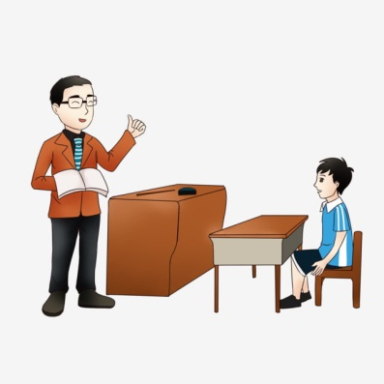






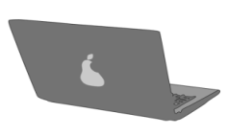


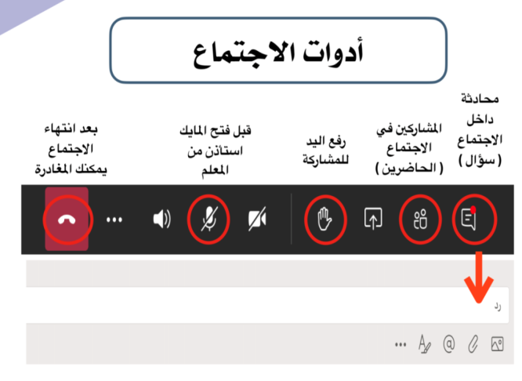





أغلق الصوت
قوانين فصلنا الافتراضي
أَبْتَعِد عَنْ الضّجيج
استمع إلى إجابات
أصدقائي ولا أقاطعهم
انتظر
دورك للمشاركة
أَسْتَمِع بِتِرْكيز
إغلاق المايك وعدم فتحة إلا بسماع أسمي
أًدَوِّن مُلاحَظاتي

Slide 6


متعلمينا الأعزاء … من استعد استمد وزاد نوراً وعلما , استعد , جهز ادواتك ....ا
جلس في مكان مريح ومرتب الرجاء التركيز والاستماع جيداً للشرح
والحل أول بأول
الفصل السادس:
الجمع
سنتعلم ف
ي هذا الفصل
الجمع الرأسي والافقي
الجمع بضم مجموعتين والجمع الى صفر
أستعمل قطع العد لأكون مجموعاً
من 4 الى 12
أستعمل قطع العد لتوضيح قصص وتمثيل الجمع
أُحل مسائل الجمع بالتمثيل
أهداف الفصل السادس

Slide 7






الخميس
فكرة الدرس
3-6-1443هـ
أجمع رأسياً و أفقياً
المفردات
رأسي
أفقي

Slide 8

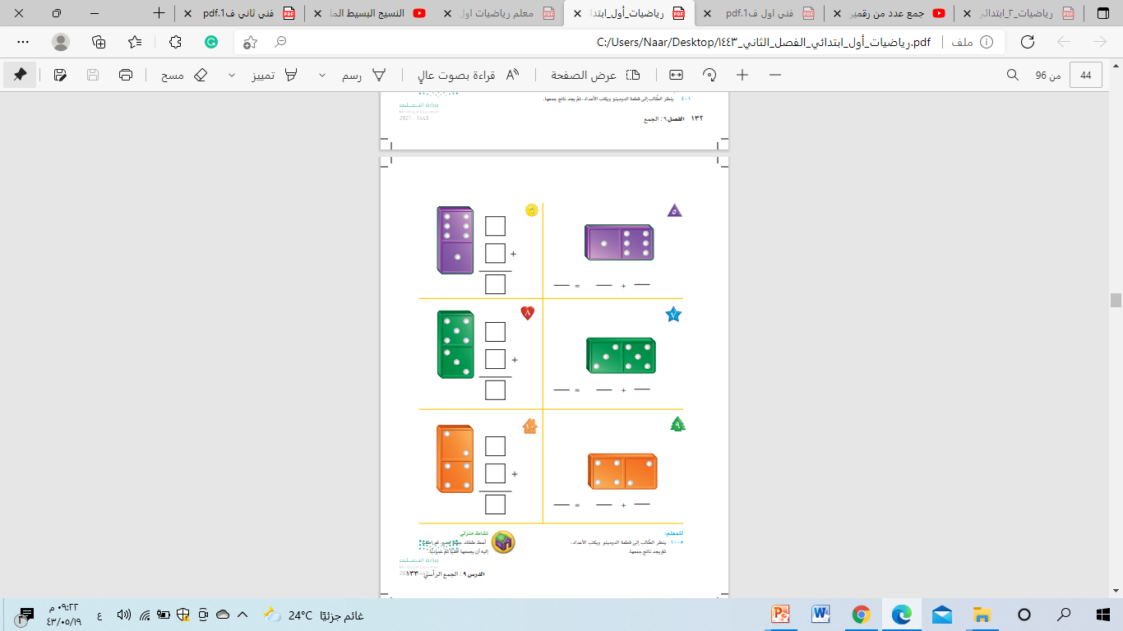
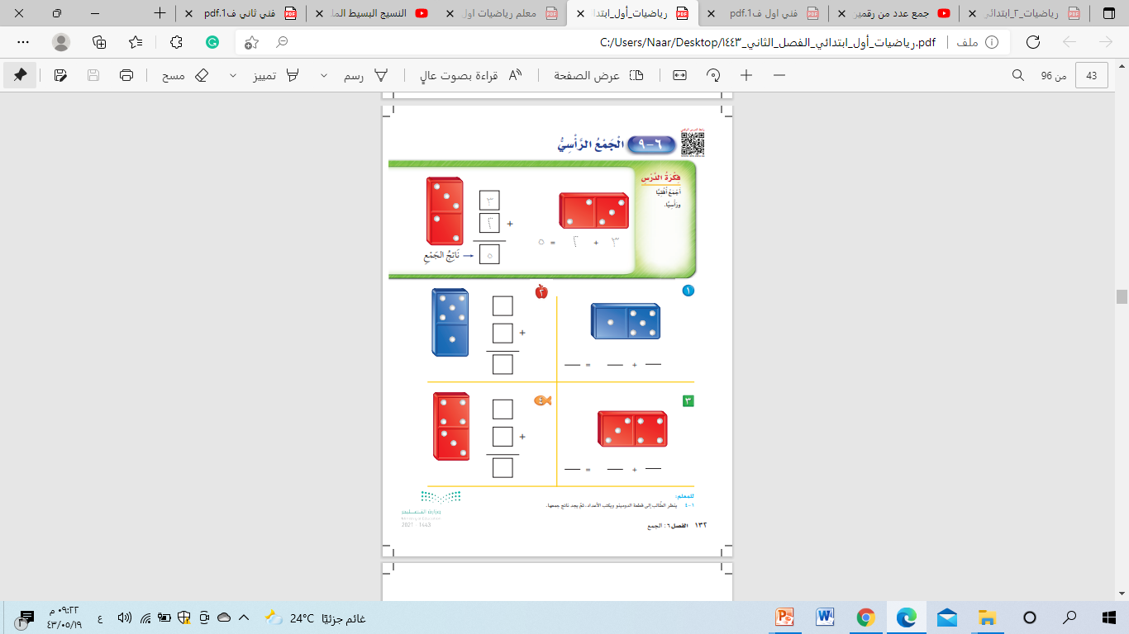
صفحة
132 الى 133
3 - 6
الخميس
3-6-1443هـ

Slide 9


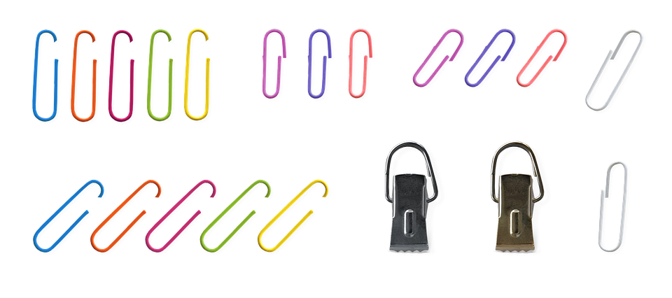
تسجيل الحضور
المادة
الرياضيات
ص 132 +133
الخميس
3-6-1443هـ

Slide 10
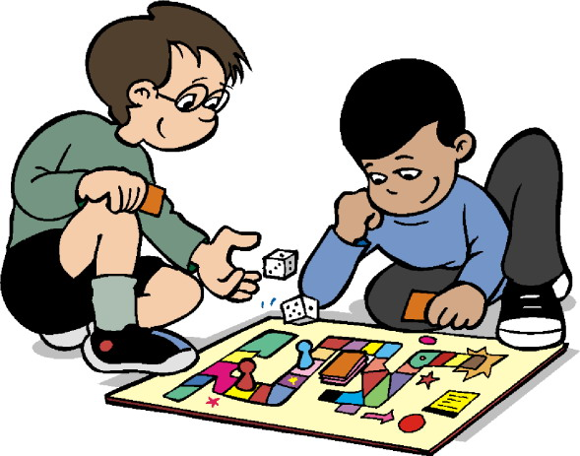
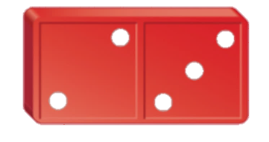


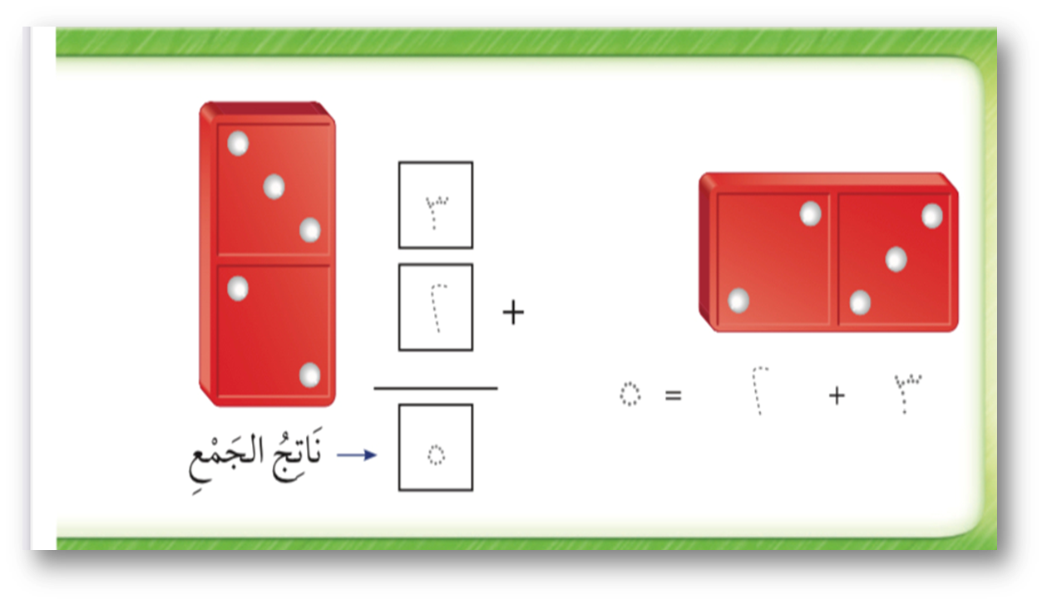


ص 132
6- 9 الجمع الرأسي
3-6-1443هـ
الجمع في قطعة الدومينو الأولى يسمى جمع أفقي ويكتب ناتج الجمع بعد =
1/ كم عدد الدوائر البيضاء في قطعة الدومينو في اليمين ؟
الجمع في قطعة الدومينو الثانية يسمى جمع رأسي يكتب ناتج الجمع تحت الخط _
3 دوائر بيضاء
2 دوائر بيضاء
2/ كم عدد الدوائر البيضاء في قطعة الدومينو في اليسار ؟
3+ 2 = 5
3/ اقراء جملة الجمع التي تمثل الدوائر على قطعة الدومينو؟
5
4/ ما ناتج الجمع في الجملة 3 + 2 ؟
3
2
5/ كم عدد الدوائر البيضاء في قطعة الدومينو التي في الاعلى؟
5
2
3
3 دوائر بيضاء
5
2 دوائر بيضاء
6/ كم عدد الدوائر البيضاء في قطعة الدومينو التي في الأسفل؟
3 + 2= 5
7/ اقراء جملة الجمع التي تمثل الدوائر على قطعة الدومينو ؟
5
8/ ما ناتج الجمع في الجملة 3 + 2؟

Slide 11








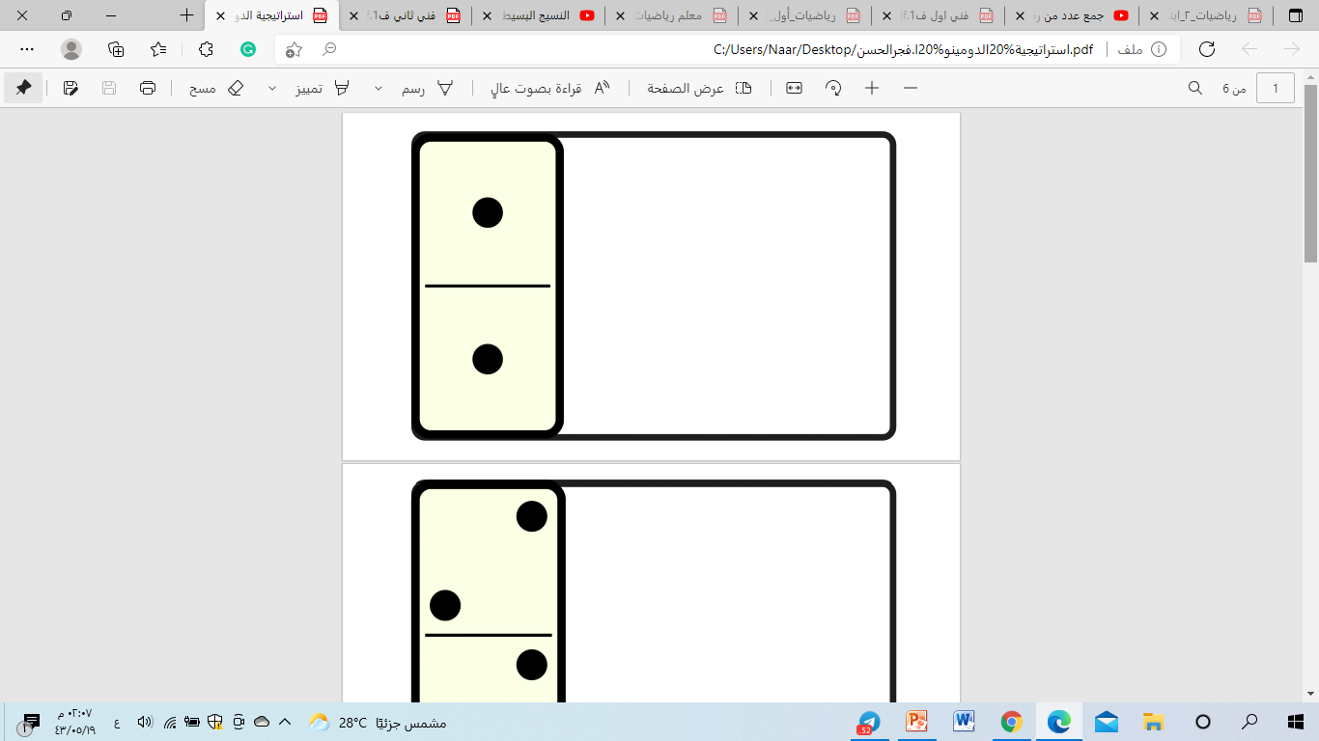

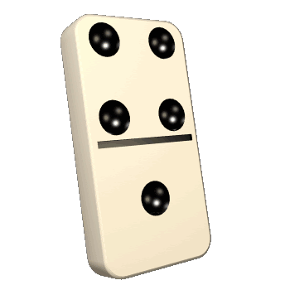
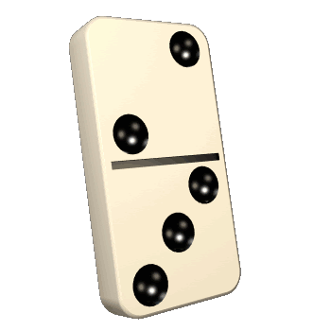
مفهوم أفقي وَ رأسي في جمع الاعداد
اولاً مفهوم الجمع
=
+
هو مجموع الكل
مثال اذا كان عندي وردة و اخي وردة , فالمجموع هو وردتان
2
=
1
+
1
الجمع الرأسي أو العمودي تكتب الاعداد بالطول فوق بعض ويكتب ناتج الجمع تحت الخط
الجمع الافقي يكتب على السطر ويكتب ناتج الجمع بعد علامة =
1
+
أفقي
_
2
1
=
1
+
1
رأسي
2

Slide 12
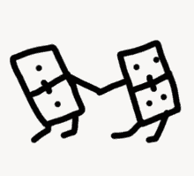
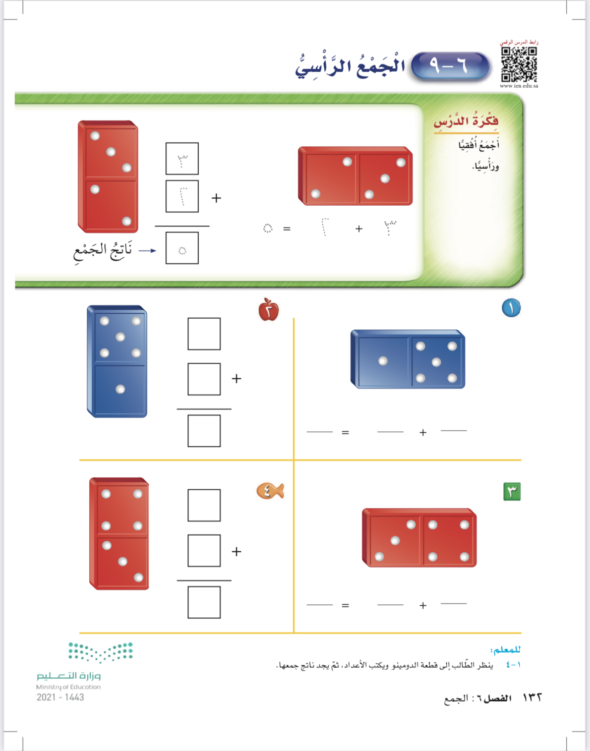
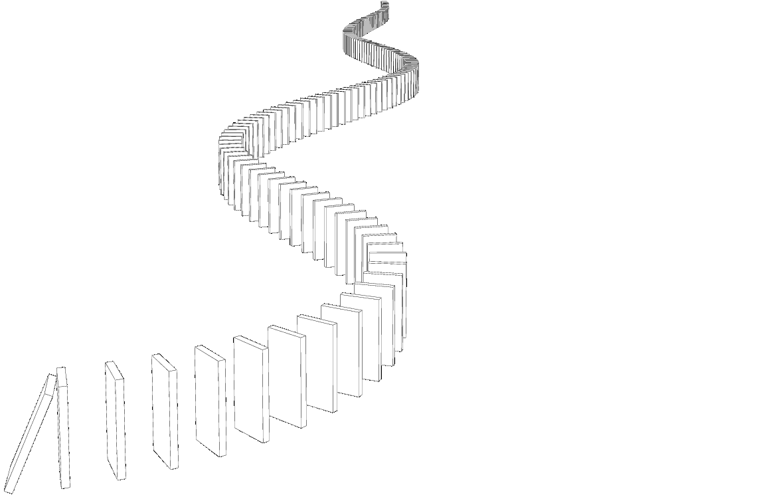


أنظر الى قطعة الدومينو وأكتب الاعداد ,ثم جد ناتج جمعها
5
أفقي
+
رأسي
_
1
6
=
1
+
5
6
4
أفقي
+
رأسي
_
3
7
=
3
+
4
7

Slide 13
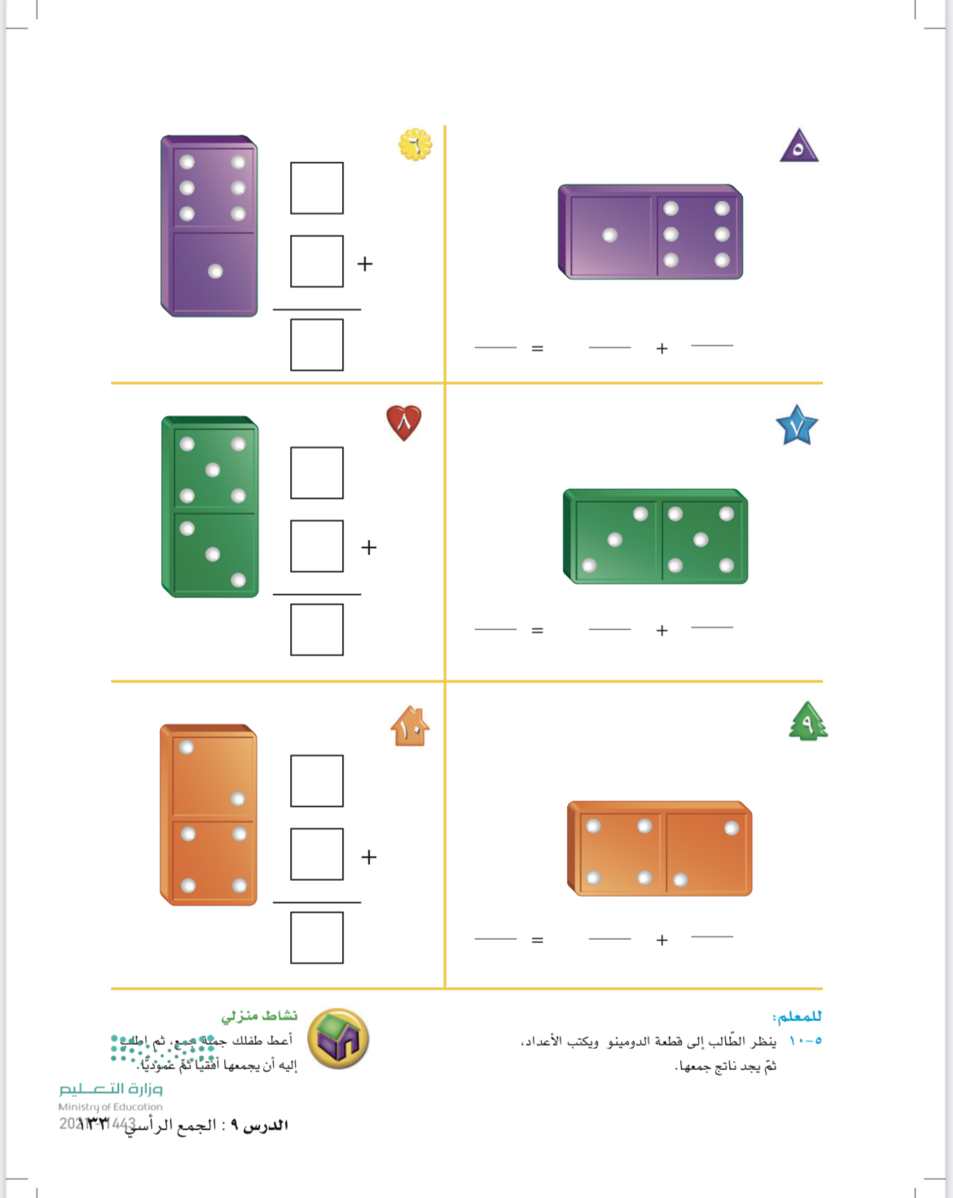
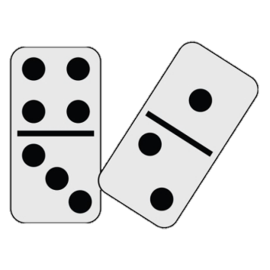
أنظر الى قطعة الدومينو وأكتب الاعداد ,ثم جد ناتج جمعها
6
_
1
+
7
=
1
+
6
7
5
_
3
+
8
=
3
5
8
+

Slide 14
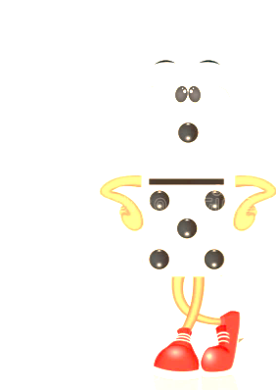


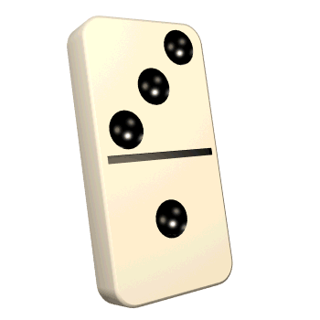




أنظر الى قطعة الدومينو وأكتب الاعداد ,ثم جد ناتج جمعها
2
+
4
_
6
4
2
=
+
6

Slide 15






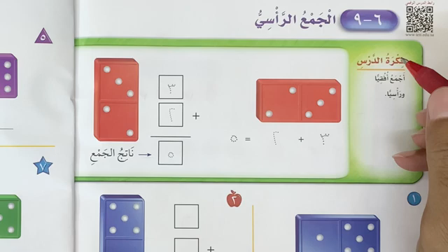





6 -9 الجمع الرأسي
فديو الدرس
شكر خاص للأستاذ الفاضل
@Hassan_Alqarnee
https://www.youtube.com/playlist?list=PLyoodbH_5mVIlRVJAJof8blvnTy0aF9Rr

Slide 16
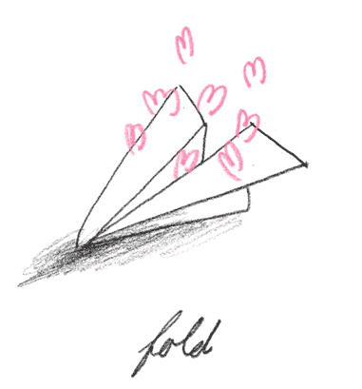



تحدث مع عائلتك
ماذا تعلمنا في درس اليوم ؟
هل اعجبك درس اليوم ؟

Slide 17
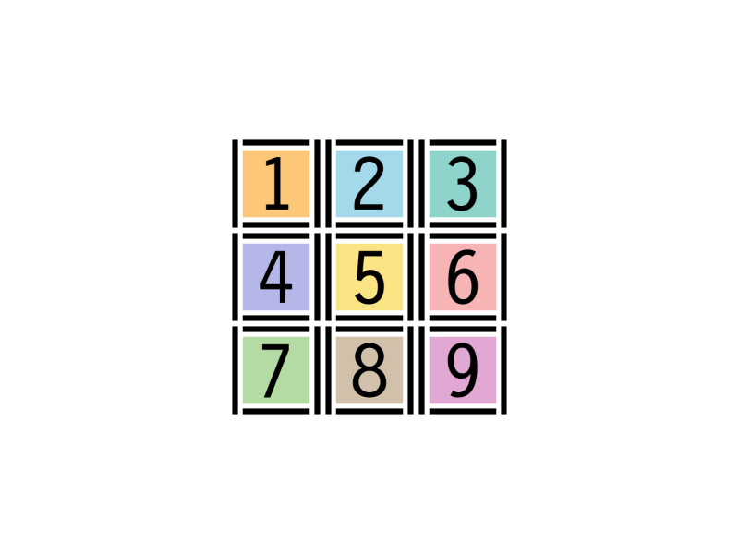


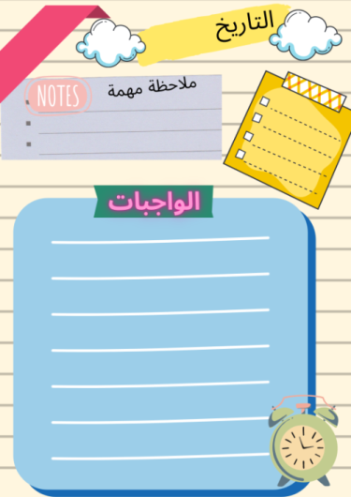



الواجب
حل الواجب في منصة

Slide 18



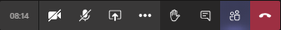



ندعو الله دائماً
... صفي العجيب انتم رائعون...
إلى الْلِقاء أَتَمنى لَكم يَوْمَاً ممتع…..
انتهت حصتنا دمتم بحفظ
الرحمن ورعايته
ننجز العمل بإتقان
نستمتع باقي اليوم
ندعو الله دائماً
لا تنسـوا الضغط على علامة السماعة الحمراء للخروج
Jcliiio

